Slide 1
Phrase simple
Phrase complexe
Analyse de la structure de la phrase

Slide 2
I. Les phrases
Une phrase commence par une majuscule et se termine par un point.
Il existe plusieurs types de phrases :
La phrase non verbale ;
La phrase verbale simple ;
La phrase verbale complexe.

Slide 3
1. La phrase non verbale
Elle ne contient pas de verbe conjugué :
Vivement la rentrée !
A table !
Bas les masques !

Slide 4
2. La phrase verbale simple :
Elle contient une seule proposition, c’est-à-dire un seul verbe conjugué.
Exemple :
La classe attend impatiemment l’heure du repas.

Slide 5
3. La phrase verbale complexe :
Elle contient au moins 2 propositions, c’est-à-dire au moins 2 verbes conjugués.
Dans une phrase, il y a autant de propositions qu’il y a de verbes conjugués.

Slide 6
Exercice autocorrectif
(correction page suivante)
1.Repérez les verbes conjugués et séparez les différentes
propositions.
2.Quelles phrases ne sont pas des phrases complexes ?
Les Fâcheux est une comédie-ballet commandée par Louis XIV à
Molière et à Lully, qui composèrent, l’un le texte, l’autre la
musique. Le roi fut ravi et commanda d’autres comédies-ballets
pour divertir la cour et consacrer son prestige. La plus célèbre
d’entre elle est certainement Le Bourgeois gentilhomme. Le roi
passionné de danse participait lui-même à ces spectacles de
cour.

Slide 7
1. Verbes conjugués en rouge ; propositions séparées par / :
Les Fâcheux est une comédie-ballet commandée par Louis XIV à
Molière et à Lully, / qui composèrent, l’un le texte, l’autre la
musique.
Le roi fut ravi / et commanda d’autres comédies-
ballets pour divertir la cour et consacrer son prestige.
La plus célèbre d’entre elle est certainement Le Bourgeois
gentilhomme.
Le roi passionné de danse participait lui-même à ces spectacles
de cour.
2. Les 2 dernières phrases sont des phrases simples.

Slide 8
II. Structure des phrases complexes :
Les propositions peuvent être reliées entre elles de 3 manières :
par juxtaposition
par coordination
par subordination

Slide 9
1. Par juxtaposition :
Les propositions sont séparées par un signe de ponctuation faible → : , ;
Exemples :
La sonnerie retentit : les élèves hurlent de joie.
Le professeur tombe, les élèves hurlent de rire.
à vous :

Slide 10
2. Par coordination
Les propositions sont reliées par :
- une conjonction de coordination :
mais, ou, et, donc, or, ni, car.
  Ex :
  Je pense donc je suis.
  Mes amis du lycée me manquent mais les profs ne me manquent pas du tout !
- ou un adverbe de liaison :
alors, puis, ensuite, enfin, en effet, ainsi, aussi, par conséquent, cependant, pourtant, de plus, d’abord.
  Ex :
  J’adore la grammaire, pourtant je n’y comprends rien.

Slide 11
3. Par subordination
Les propositions sont reliées par :
un pronom relatif : qui, que, quoi, dont, où, lequel, laquelle
introduit une proposition subordonnée relative, complétant un nom.
une conjonction de subordination : que, lorsque, puisque, quoique, comme, si, quand, parce que, bien que, …
introduit une proposition subordonnée conjonctive, complétant un verbe.
un mot interrogatif : qui, que, quoi, lequel, quand, comment, combien, où…
→ introduit une proposition subordonnée interrogative indirecte, complétant un verbe.

Slide 12
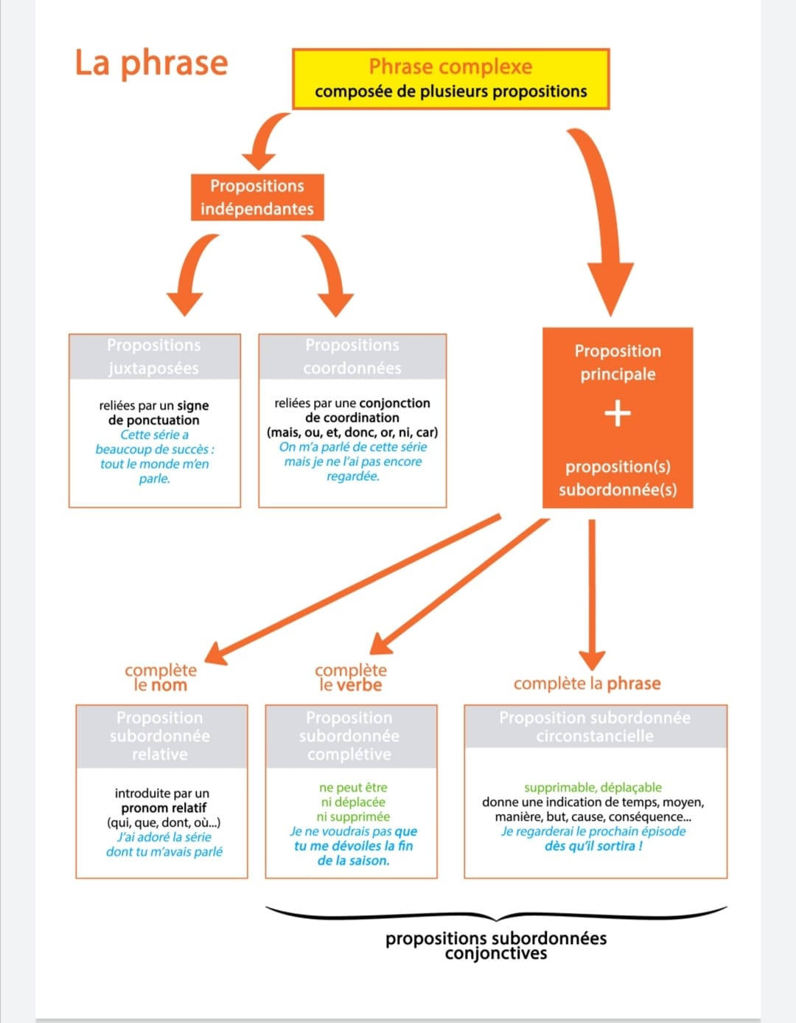

Slide 13
Exercice
Correction page suivante
Dites si les propositions sont juxtaposées, coordonnées ou
subordonnées dans les phrases complexes suivantes :
1. Les comédiens sont heureux, la pièce est un succès.
2. Les comédiens qui connaissent du succès avec leur pièce sont heureux.
3. Les comédiens sont heureux car la pièce est un succès.
4. Une pièce de théâtre est divisée en actes qui sont eux-mêmes divisés en scènes.
5. On change de scène quand un personnage entre ou quand un personnage sort.

Slide 14
Les comédiens sont heureux, la pièce est un succès.
2 propositions indépendantes juxtaposées
2. Les comédiens qui connaissent du succès avec leur pièce sont heureux.
1 proposition principale, 1 subordonnée relative
3. Les comédiens sont heureux car la pièce est un succès.
2 propositions coordonnées par la conjonction « car »
4. Une pièce de théâtre est divisée en actes qui sont eux-mêmes divisés en scènes.
1 proposition principale, 1 proposition subordonnée relative
5. On change de scène quand un personnage entre ou quand un personnage sort.
1 proposition principale, 2 propositions subordonnées conjonctives

